Slide 1


Planejamento Experimental
Instituto de Biofísica Carlos Chagas Filho · UFRJ
Pedro Torres · Gilberto Weissmuller

Slide 2
PLANEJAMENTO EXPERIMENTAL
Nenhuma análise conserta um experimento mal desenhado
• O resultado de um estudo depende fundamentalmente de como os dados foram coletados
• Uma análise sofisticada não recupera informação que jamais foi registrada
• Planejar bem = definir antes da coleta: o que medir, quantos indivíduos, como alocar os tratamentos e quais vieses controlar
• O cálculo amostral e o controle de confundidores têm que vir antes do primeiro tubo
– Estudos subdimensionados geram 'negativos' que nada provam e 'positivos' que superestimam o efeito
EXEMPLO
Dois grupos de pesquisa investigam o mesmo fármaco. Um planeja com 80 % de poder e detecta o efeito. O outro coleta 'o que deu' e publica um falso negativo.
Planejamento Experimental · IBCCF · UFRJ
1

Slide 3
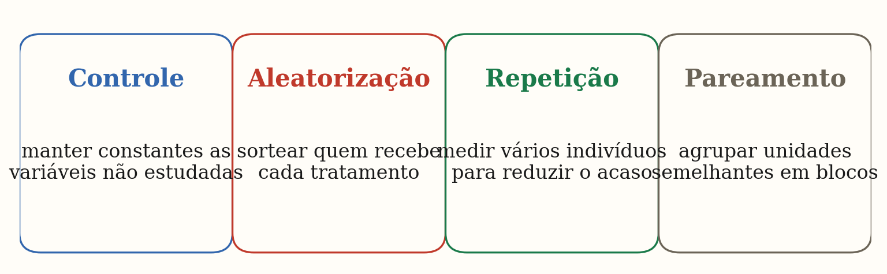
PLANEJAMENTO EXPERIMENTAL
Os quatro pilares de um bom experimento
Controle · Aleatorização · Repetição · Pareamento — os pilares do desenho experimental clássico
Planejamento Experimental · IBCCF · UFRJ
2

Slide 4
PILAR 1
Controle: isolar o que se quer estudar
• Manter constantes todas as variáveis que não estão sendo manipuladas
• Grupo controle recebe placebo ou condição padrão nas mesmas condições do grupo experimental
• Mesmo observador, mesmo equipamento, mesmo momento do dia — quando possível
– Variações não controladas inflam a variabilidade e reduzem o poder
• Exemplo clássico: se um grupo é medido de manhã e o outro à tarde, qualquer diferença pode ser ritmo circadiano, não o tratamento
EXEMPLO
Experimento de comportamento animal: todos os camundongos do mesmo sexo, mesma gaiola, mesma ração, testados na mesma janela de tempo.
Planejamento Experimental · IBCCF · UFRJ
3

Slide 5
PILAR 2
Aleatorização: o único antídoto para o confundidor
• Sortear quem recebe cada tratamento distribui aleatoriamente os confundidores não conhecidos
• Sem aleatorização, grupos podem diferir em fatores que o pesquisador não mediu
– Exemplo: se pacientes mais graves tendem a receber o tratamento A, qualquer diferença pode ser gravidade
• Aleatorização em blocos: garante equilíbrio por subgrupos (sexo, centro, turno)
• Duplo-cego: participante e avaliador desconhecem o grupo — controla viés de expectativa
EXEMPLO
Ensaio clínico: randomização por envelope selado ou gerador de números. Estudos observacionais não podem fazer isso — por isso não provam causalidade.
Planejamento Experimental · IBCCF · UFRJ
4

Slide 6
PILAR 3
Repetição: o acaso se dilui com o n
• Qualquer medida individual carrega variabilidade; a média de n medidas tem desvio reduzido por √n
• Repetição técnica: mesma amostra medida mais de uma vez (controla erro de medida)
• Repetição biológica: amostras de indivíduos diferentes (controla variabilidade biológica)
– Os dois tipos não são intercambiáveis: três medidas do mesmo camundongo ≠ três camundongos
• O n do cálculo amostral sempre se refere a unidades experimentais independentes
EXEMPLO
qPCR: triplicatas técnicas são controle de pipetagem. Para inferência biológica, precisamos de animais (ou pacientes) independentes.
Planejamento Experimental · IBCCF · UFRJ
5

Slide 7
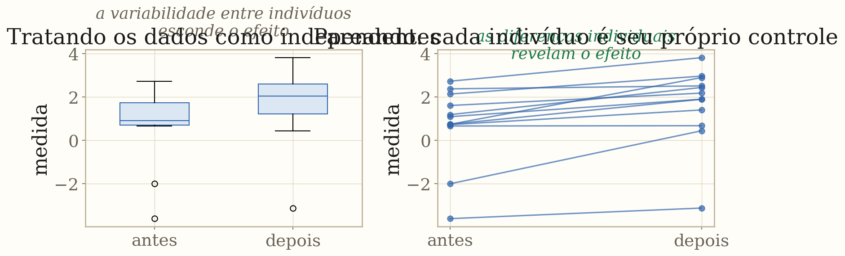
PILAR 4
Pareamento: cada indivíduo como seu próprio controle
Sem pareamento, a variabilidade entre indivíduos domina o sinal. Pareando, cada diferença individual é removida.
Planejamento Experimental · IBCCF · UFRJ
6

Slide 8
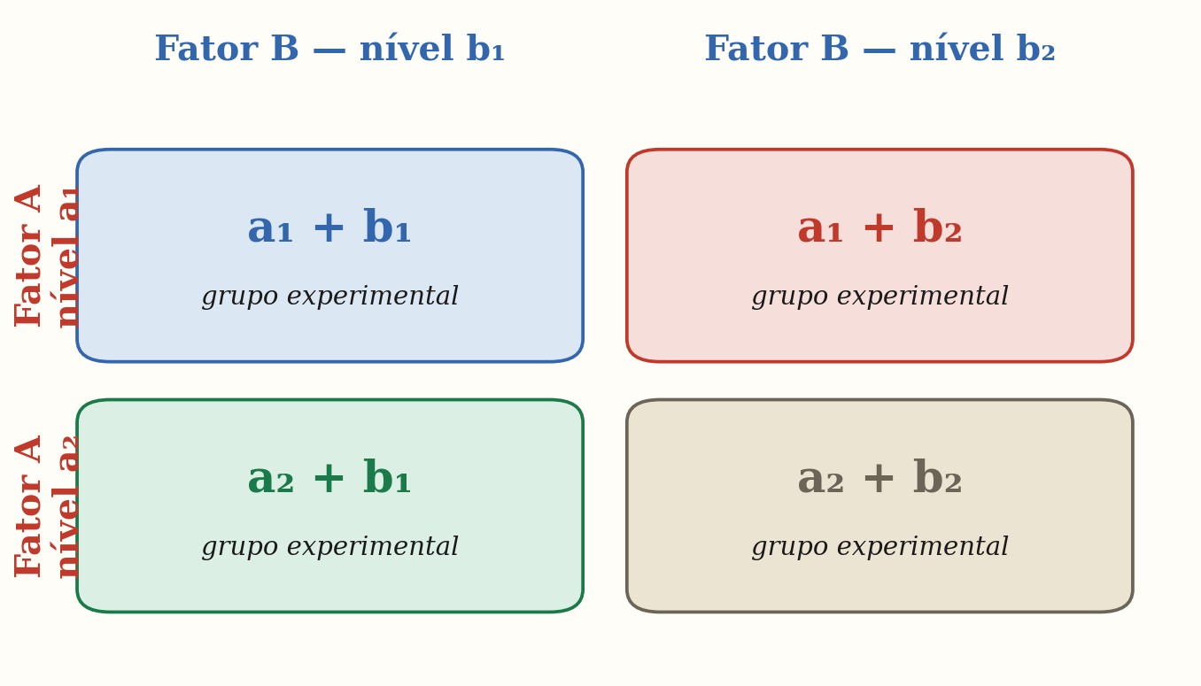
DESENHOS ESPECIAIS
Planejamento fatorial: vários fatores ao mesmo tempo
• Em vez de variar UM fator de cada vez, varia-se TODOS simultaneamente
• Notação 2 × 2: dois fatores, dois níveis cada → 4 grupos
• Generaliza para 2 × 3, 3 × 3, 2 × 2 × 2, …
• Vantagens:
– mais EFICIENTE: o mesmo n responde a várias perguntas
– revela INTERAÇÕES entre fatores
• Analisado por ANOVA fatorial (two-way, three-way)
Planejamento Experimental · IBCCF · UFRJ
7

Slide 9
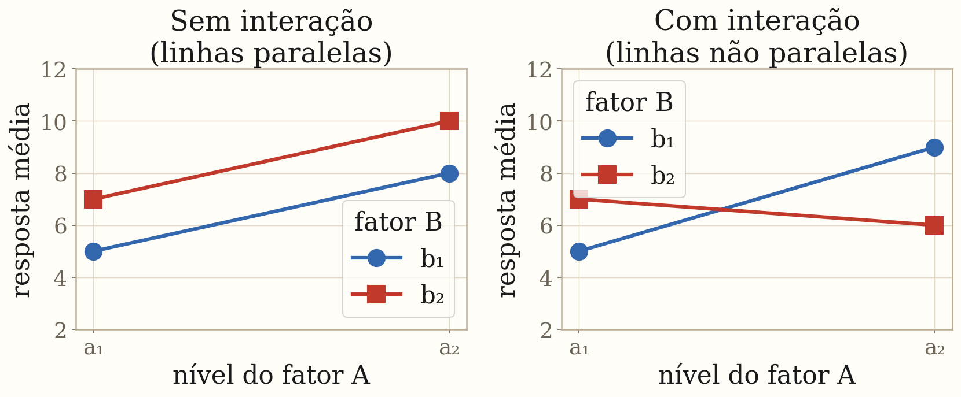
DESENHOS ESPECIAIS
Efeitos principais e interação
Linhas paralelas → sem interação · linhas não paralelas → o efeito de um fator depende do nível do outro
Planejamento Experimental · IBCCF · UFRJ
8

Slide 10
Parte 2
Tipos de estudo e variáveis de confusão
Quando podemos afirmar causalidade?
Planejamento Experimental · IBCCF · UFRJ
9

Slide 11
TIPOS DE ESTUDO
Experimento verdadeiro vs. estudo observacional
Característica
Experimento controlado | Estudo observacional
Variável manipulada?
Sim, pelo pesquisador | Não — apenas observada
Aleatorização?
Sim (RCT) | Não
Permite causalidade?
Sim | Não — apenas associação
Controla confundidores?
Por aleatorização | Parcialmente (propensity score, etc.)
Exemplos
Ensaio clínico, RCBD | Coorte, caso-controle, transversal
Planejamento Experimental · IBCCF · UFRJ
10

Slide 12
TIPOS DE ESTUDO
Variável de confusão: o culpado escondido
• Um confundidor está associado tanto à exposição quanto ao desfecho — e não é intermediário
• Sem controle, seu efeito se mistura ao do tratamento e distorce a estimativa
• Exemplo histórico: motoristas de ônibus tinham mais doença coronariana do que cobradores
– A diferença real era sedentarismo (motoristas ficam sentados), não o emprego em si
– A solução foi estratificar por tipo de atividade — e o efeito do exercício emergiu
• Aleatorização distribui confundidores conhecidos E desconhecidos — a vantagem do experimento
EXEMPLO
Café e câncer de pulmão: fumantes bebem mais café. O tabagismo é o confundidor; sem controlá-lo, o café parece cancerígeno.
Planejamento Experimental · IBCCF · UFRJ
11

Slide 13
Parte 3
Poder estatístico e cálculo amostral
Quantos sujeitos preciso para responder minha pergunta?
Planejamento Experimental · IBCCF · UFRJ
12

Slide 14
PODER ESTATÍSTICO
Os dois tipos de erro e o que os controla
H₀ é verdadeira | H₀ é falsa
Não rejeitamos H₀
Decisão correta (1 − α) | Erro tipo II (β) — falso negativo
Rejeitamos H₀
Erro tipo I (α) | Decisão correta (poder = 1 − β)
O que controla?
Nível de significância α | n, efeito real, σ, α
Consequência
Alarme falso | Perde efeito real — estudo inconclusivo
Planejamento Experimental · IBCCF · UFRJ
13

Slide 15
PODER ESTATÍSTICO
Poder: a chance de detectar o que existe
• Poder = 1 − β = P(rejeitar H₀ | H₁ é verdadeira)
• Convenção: queremos poder ≥ 80 % (β ≤ 20 %)
• Quatro fatores controlam o poder — fixados três, o quarto está determinado:
– ↑ n → ↑ poder (mais informação = menos incerteza)
– ↑ δ (efeito real) → ↑ poder (sinal maior é mais fácil de ver)
– ↑ σ (variabilidade) → ↓ poder (ruído esconde o sinal)
– ↑ α → ↑ poder, mas ↑ erro tipo I (tradeoff)
Planejamento Experimental · IBCCF · UFRJ
14

Slide 16
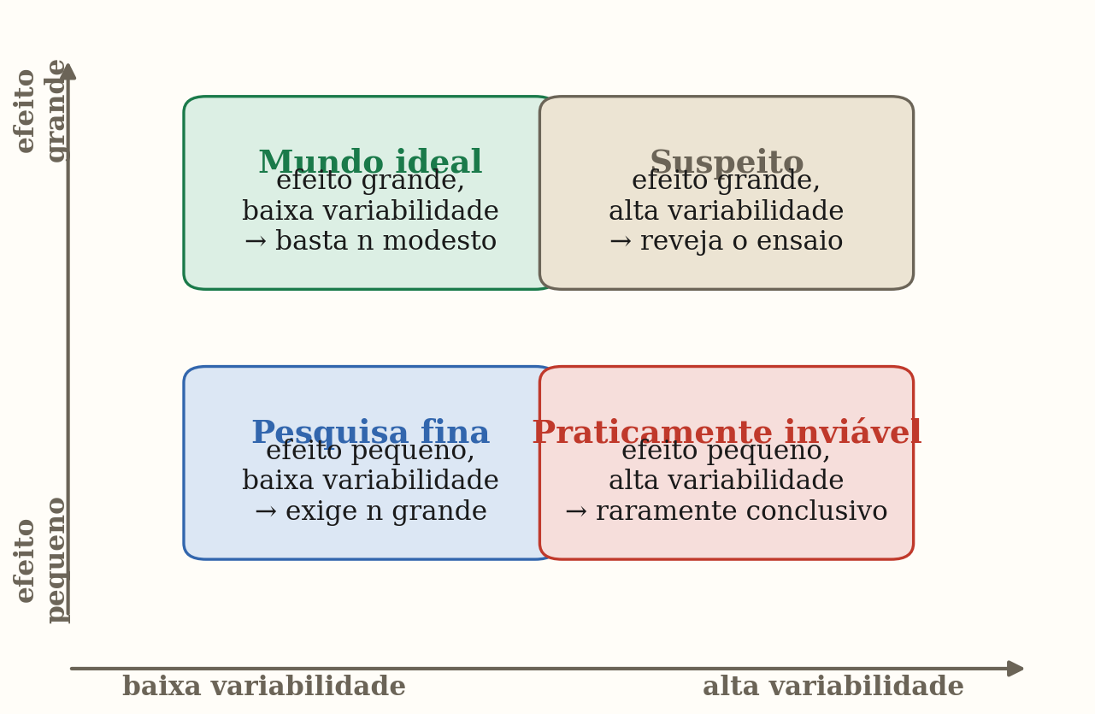
PODER ESTATÍSTICO
Os quatro quadrantes: efeito × variabilidade
A combinação de tamanho de efeito e variabilidade determina o esforço amostral necessário
Planejamento Experimental · IBCCF · UFRJ
15

Slide 17

CÁLCULO AMOSTRAL
Quantos sujeitos preciso?
• A pergunta central do planejamento: quantos indivíduos para 80 % de poder, α = 0,05?
• Para comparação de duas médias (teste t, Welch):
– d = δ/σ é o tamanho de efeito padronizado (Cohen's d)
– z₀.₉₇₅ ≈ 1,96 e z₀.₈₀ ≈ 0,84 para poder = 80 %
• Exemplo: d = 0,5 (efeito médio) → n ≈ 64 por grupo
• Exemplo: d = 0,2 (efeito pequeno) → n ≈ 394 por grupo
– Dobrar a precisão exige quatro vezes mais sujeitos
Planejamento Experimental · IBCCF · UFRJ
16

Slide 18
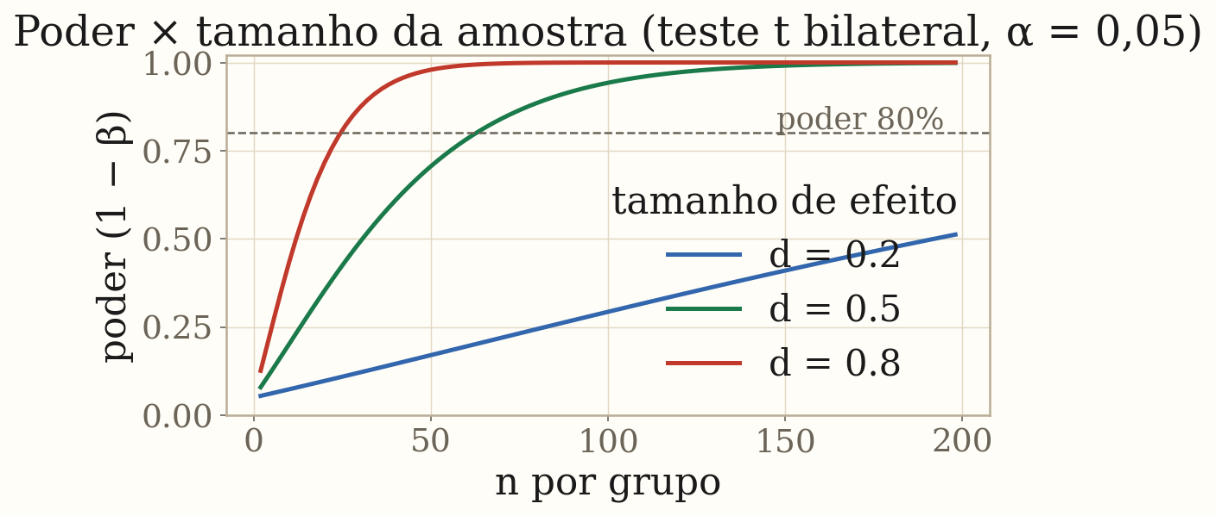
CÁLCULO AMOSTRAL
Poder em função do n: curvas para diferentes efeitos
Efeito grande (d = 0,8): poucos sujeitos bastam. Efeito pequeno (d = 0,2): centenas. A linha tracejada marca poder = 80 %.
Planejamento Experimental · IBCCF · UFRJ
17

Slide 19
Parte 4
Significância, relevância e tamanho de efeito
Um p-valor pequeno não significa que o efeito importa
Planejamento Experimental · IBCCF · UFRJ
18

Slide 20
SIGNIFICÂNCIA VS. RELEVÂNCIA
Significativo não é o mesmo que importante
• Significância estatística: a diferença é grande o bastante para ser detectada pelo design
• Relevância clínica/biológica: a diferença é grande o bastante para importar na prática
• Com n enorme qualquer diferença minúscula pode ser estatisticamente significativa
• Exemplo: diferença de 0,1 ponto de QI entre primogênitos e caçulas — p < 0,001 em estudo com 250 000 pares, mas clinicamente irrelevante
– O que importa: o tamanho do efeito e seu intervalo de confiança
• Reporte sempre: valor-p + tamanho de efeito + IC 95 %
EXEMPLO
Antitérmico reduz febre em 0,1 °C: p = 0,02 com n grande. Estatisticamente significativo, clinicamente inútil.
Planejamento Experimental · IBCCF · UFRJ
19

Slide 21
TAMANHO DE EFEITO
Medidas de tamanho de efeito padronizadas
Medida
Quando usar | Pequeno Médio Grande
Cohen's d
Diferença de duas médias (t) | 0,2 0,5 0,8
Cohen's f
ANOVA (variação entre grupos) | 0,10 0,25 0,40
Cohen's w
Qui-quadrado (tabelas de conting.) | 0,10 0,30 0,50
r de Pearson
Correlação linear | 0,10 0,30 0,50
η² (eta²)
Variância explicada pela ANOVA | 0,01 0,06 0,14
Planejamento Experimental · IBCCF · UFRJ
20

Slide 22
COMO ESCOLHER O TESTE
Cinco perguntas que decidem o teste estatístico
Q1
Bivariada ou multivariável?
uma única exposição contra o desfecho, ou ajuste para várias covariáveis?
Q2
Diferença ou correlação?
comparar grupos / medir um efeito, ou medir a associação entre variáveis?
Q3
Independente ou pareada?
amostras separadas, ou o mesmo indivíduo (antes–depois, blocos)?
Q4
Tipo do desfecho — e normalidade?
contínua (Normal ou não), ordinal, nominal, tempo até evento, contagem?
Q5
Quantos grupos ou condições?
duas, ou três ou mais?
Planejamento Experimental · IBCCF · UFRJ
21

Slide 23
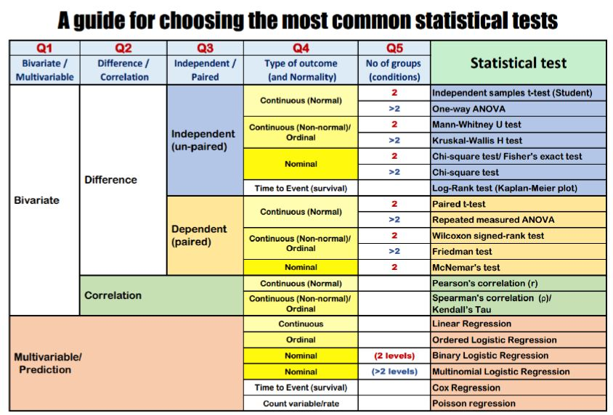
COMO ESCOLHER O TESTE
Guia completo de escolha do teste estatístico
A guide for choosing the most common statistical tests
Planejamento Experimental · IBCCF · UFRJ
22

Slide 24
DEPOIS DO TESTE
Pós-testes e o que sempre reportar
• Uma ANOVA significativa diz que ALGUMA média difere — mas não qual
– Tukey HSD: todos os grupos comparados entre si
– Dunnett: cada grupo comparado com um único controle
– Bonferroni · Šidák: poucas comparações planejadas a priori
– Scheffé: combinações lineares de médias (contrastes)
• Não-paramétricos: Dunn (após Kruskal–Wallis) · Wilcoxon pareado corrigido (após Friedman)
• Antes de qualquer teste: faça um gráfico (histograma, boxplot, dispersão) e cheque suposições
• Sempre reporte valor-p + tamanho de efeito + intervalo de confiança
Planejamento Experimental · IBCCF · UFRJ
23

Slide 25
CHECKLIST
Checklist do bom experimento
• Pergunta de pesquisa clara e hipótese pré-registrada antes da coleta
• Cálculo amostral feito com tamanho de efeito mínimo relevante
• Aleatorização documentada (como foi feita, por quem, quando)
• Grupos equilibrados em covariáveis importantes (baseline table)
• Cegamento do avaliador quando possível
• Análise dos dados cega ou pré-especificada no protocolo
• Reporte: valor-p, tamanho de efeito (+ IC 95 %) e poder pós-hoc se negativo
– Um estudo negativo bem dimensionado diz tanto quanto um positivo
Planejamento Experimental · IBCCF · UFRJ
24

Slide 26
Referências e contato
Material teórico completo e interativo:
monteirotorres.github.io/biostat
Notebooks em Python (pandas · seaborn · scipy.stats)
Contato: monteirotorres@biof.ufrj.br
Planejamento Experimental · IBCCF · UFRJ
25

